Slide 1

Principes d’économie
Mickaël Clévenot
(Année 2025-2026)

Slide 2
Plan du cours
Un cours de 18 heures CM avec 9 thèmes évoqués (10 H de TD)
Le cours est nouveau, son intitulé est clair. On va rappeler les principes de l’économie en passant par les définitions des notions les plus importantes.
Pédagogiquement, le cours vise à permettre aux étudiants n’ayant pas étudié l’économie d’entrer dans ce nouveau champ avec plus de sérénité.
Pour ceux qui ont eu un parcours économique au lycée, ce sera l’occasion de réviser et d’approfondir les notions vues précédemment.
La notion de principes renvoie implicitement à l’unité de l’analyse économique. Celle-ci apparaît nettement au milieu et à la fin du XVIII siècles avec les auteurs Physiocrates, puis avec la synthèse à laquelle va procéder A. Smith avec son ouvrage Sur les causes et les origines de la richesse des Nations (1776).
Les notions de macroéconomie et de microéconomie seront présentées ensemble afin de souligner la complémentarité et parfois les oppositions entre les différentes approches.

Slide 3

Structuré en 9 séquences
Chapitre 1 : Une introduction générale avec des définitions importantes
Chapitre 2 : Les agents économiques vue par la comptabilité nationale et hypothèses de comportement
Chapitre 3 : La loi de l’offre et de la demande et la loi de Say (équilibre partiel versus équilibre général)
Chapitre 4 : Valeur, rareté, coordination, prix
Chapitre 5 : Mesure du PIB et de l’inflation (faiblesse des indicateurs, rien n’est donné tout est construit)
Chapitre 6 : Outils de l’économiste : analyse théorique, statistiques, mathématiques, et modélisation
Chapitre 7 : Les crises
Chapitre 8 : Les défis contemporains : fin du mois vs. fin du monde ?
Chapitre 9 : conclusions / préparation à l’examen

Slide 4
Introduction : L’analyse économique, un champ de bataille théorique
L’économiste professionnel a pour mission d’éclairer la prise de décision. Ces décisions peuvent concerner des entreprises, des banques, des particuliers, des gouvernements ou des organisations internationales.
En fonction du courant de pensée des différentes économistes, les outils mobilisés pourront être très différents et surtout les recommandations pourraient être diamétralement opposées
car l’économie n’est pas une science DURE ! Elle est une science SOCIALE !

Slide 5
La plus dure des sciences molles
L’analyse économique contemporaine est caractérisée par la mobilisation d’un important et souvent impressionnant appareillage mathématique et statistique.
Celui-ci tente d’identifier des relations entre différentes variables ( Revenus et consommation, salaires et emplois, chômage et inflation, etc.)
Le problème est que ces relations sont établies le plus souvent à partir de données passées et que la flèche du temps avance.
Les comportements peuvent rester stables mais ils peuvent également changer (Lucas).
Notes:
« aucun économiste n’a encore réussi à faire fortune en achetant et vendant des marchandises en fonction de ses prédictions scientifiques des prix futurs (bien que certains aient pu faire fortune en vendant de telles prédictions) » (SPPE, p. 74).
« aucun économiste n’a encore réussi à faire fortune en achetant et vendant des marchandises en fonction de ses prédictions scientifiques des prix futurs (bien que certains aient pu faire fortune en vendant de telles prédictions) » (SPPE, p. 74).

Slide 6
Le pouvoir de prévision est limité
L’analyse économique a du mal à prévoir l’avenir car il dépend de nombreux éléments parfois même certains d’entres sont inconnus lors de l’exercice de prévision.
Avec Keynes nous pourrions évoquer la notion d’incertitude radicale.
Pourtant, le peu d’informations récoltées devrait permettre d’éclairer les décideurs et éviter qu’ils ne se trompent beaucoup.
Mais là encore il faut prendre conscience des limites de notre art qui est très ou trop proche du champ politique.
Notes:
C’est ce qui en fait le sel mais également la plus grande faiblesse.

Slide 7
Une compréhension ex post
La plus grande force de l’économie tient en fait à sa capacité à représenter dans un système cohérent les évolutions passées.
Avec ces schémas, il est possible d’interpréter un peu l’avenir à partir du passé sans pour autant être certain du résultat.
On peut imaginer qu’on ne va pas reproduire les mêmes erreurs à brève échéance.
L’analyse économique apporte un peu de lumière sur un futur toujours incertain…( blague)

Slide 8
L’économie à une visée heuristique et prédictive pour éclairer les décisions prises dans un environnement incertain
Définition de l’analyse économique : une science de coordination ou une science de la distribution.
La définition standard, l’analyse économique vise à éviter les gâchis en permettant une allocation efficace des ressources rares (optimum de Paréto).
Le marché comme instrument de coordination y joue un rôle essentiel par le truchement de la loi de l’offre et de la demande grâce à la formation de prix d’équilibre.

Slide 9
Micro, méso, macro
Les différents niveau d’analyse
En partant du niveau le plus petit, on trouve l'approche microéconomique, puis l'approche mésoéconomique et enfin l'approche macroéconomique. Le niveau microéconomique s'intéresse aux agents pris individuellement, un consommateur, une entreprise, un épargnant. On va essayer de comprendre comment se comporte chaque individu ou unité économique en terme de consommation, de production, d'épargne et d'investissement.

Slide 10
Le niveau mésoéconomique
Le niveau mésoéconomique s'intéresse au fonctionnement de l'économie au niveau des filières, des branches, des secteurs, des réseaux d’activité.
C'est à dire qu'on s'intéresse à un ensemble d'agents économiques en interactions.
Ces interactions vont permettre de faire émerger le phénomène d'externalité.
Pour expliquer la compétitivité de certains secteurs on mobilise, l'approche mésoéconomie. Ce sera également le cas pour l'analyse du développement d'un région, etc.
Notes:
District industriel, Marshall

Slide 11
La notion district industriel (Alfred Marshall)
L'approche en terme de clusters/réseau, de district industriel (Marshall), de pôles de compétitivité tend à souligner que la compétitivité dépend de facteurs liés aux externalités positives (marché du travail, capital humain)
La possibilité de bénéficier un bassin d'emploi avec les qualifications nécessaires, avoir des fournisseurs de qualité à proximité, un marché profond.
Ces phénomènes d'entraînement positifs sont désignés par l'analyse économique par le terme d'externalité.
Définition: externalité, terme qui désigne les conséquences de l'activité d'agent économique sur un ou plusieurs autres agents économiques sans que cela ait été souhaité, définit dans le cadre d'un contrat.

Slide 12
Les externalités peuvent être + ou -
Les externalités négatives sont présentes au niveau local lorsqu'une usine d'incinération dégage des gaz toxiques.
L'objectif du directeur de l'incinérateur n'est pas de polluer l'environnement mais juste de faire disparaître les déchets.
Une grande ville en raison de la qualité de ses transports apporte des externalités positives aux entreprises car cela favorise l'accès aux fournisseurs, et aux clients.
Cette externalité liée au phénomène d'agglomération peut être contrebalancée par des effets négatifs induits par l'engorgement des transports, les files d'attente, etc.

Slide 13
Optique microéconomique ou macroéconomique ?
La microéconomie étudie les phénomènes à partir des spécificités individuelles.
Par exemple la question du chômage sera étudiée du point de vue des caractéristiques individuels des chômeurs : âge, sexe, qualification, durée au chômage, etc.
L'optique macroéconomique va s'intéresser au niveau de la demande globale.
Est-elle suffisante pour employer tous les chômeurs. La croissance du PIB est-elle suffisante pour occuper toutes les personnes à la recherche d'un emploi.
Ces deux façons de concevoir le chômage ont chacune leur propre intérêt. Mais en fonction des circonstances, l'une sera plus pertinente que l'autre.
Notes:
L’optique microéconomique implique plus facile la notion de responsabilité individuelle et de chômage volontaire, alors que l’approche macroéconomique soulignera plus facilement la dimension involontaire du chômage.

Slide 14
L’approche microéconomique est souvent associée à l’analyse néo-classique
La révolution marginaliste autour de Walras, Jevons et Menger vers 1870 centre leur analyse sur le consommateur comme un être rationnel qui vise à maximiser son utilité.
Cette perspective sera alors étendue aux producteurs qui vont souhaiter maximiser leur profit.
L’optique est clairement individualiste mais pose problème sur de nombreux aspects. L’hypothèse de rationalité substantive ne peut être considérée que comme une hypothèse théorique assez éloigner des comportements réels.
Ce pose également, la définition des préférences et des questions d’agrégation.

Slide 15
L’approche macroéconomique est plus facilement rattachée à l’approche keynésienne
Il s’agit d’une approche holiste, globale qui vise à expliquer les agrégats économiques. Elle renonce donc à expliquer les comportements individuels car ils apparaissent à Keynes impossible de représenter de manière stable.
Ceux-ci lui paraisse plus mus par des forces inconscientes que par une réflexivité permanente.
La seule manière détablir des règles de comportements est d’établir la moyenne des comportements individuels, de les agréger (Proportion vs. Propension)

Slide 16
La question de la coordination des agents économiques
L'ordre spontané de l'économie ne conduit pas nécessairement à une situation satisfaisante.
Régulièrement des problèmes de coordination se posent au niveau de l'ensemble des interactions individuelles que le fonctionnement normal des marchés ne permet pas seul de
résoudre. (Il n’y a pas providence naturelle)
Ce sont les défauts de coordination micro-économiques qui justifient la politique économique et la macroéconomie pour Keynes.

Slide 17
Les défauts de coordination chez les néo-classiques
Sont à chercher dans les failles du marché induites par un défaut d’information de concurrence ou en raison dans l’intervention de l’Etat dans l’économie.
5 conditions de la concurrence pure et parfaire :
atomicité, information gratuite, libre entrée sortie dans les différents secteurs, mobilité des facteurs de production, homogénéité des produits.
Dans un marché fonctionnant sur le CPP, la loi de l’offre et de la demande doit permettre une parfaire coordination des agents économiques.

Slide 18
Toute choses égales par ailleurs
Au niveau macroéconomique, le raisonnement toutes choses égales par ailleurs est mobilisé par analyser les comportements.
Cela consiste à réaliser une expérience de pensée où on pourrait observer ce que si passe sur la consommation d’un individu si on augmenter son revenu sans qu’aucun autre éléments économique n’évolue.
Cette hypothèse est acceptable lorsqu’on raison sur de faibles variations et permet de mobiliser les mathématiques différentielles.

Slide 19
Limitations cognitives des agents
Les agents possèdent une capacité d'analyse limitée. Ils ne peuvent penser les conséquences de leurs actes sur la multitude et ses effets de rétroaction.
C’est paradoxalement à travers un hypothèse microéconomique réaliste que l’analyse macroéconomique va se construire. Alors que l’approche microéconomique néoclassique se fonde sur une hypothèse peut réaliste, la rationalité substantive pour établir l’espace de son champ.
Ce qui peut sembler rationnel à un individu peut conduire à des crises au niveau macroéconomique global. Dans la macroéconomique, des résultats contre-intuitifs apparaissent souvent.

Slide 20
Zones d’applications respectives
La macroéconomie vise une explication du fonctionnement de l'économie à partir de grandeurs économiques globales, les agrégats : le Produit intérieur Brut, les agrégats monétaires, l’inflation, les taux d'intérêt qui sont des grandeurs globales.
La microéconomique vise à expliquer la formation d’un prix sur un marché grâce à la confrontation de l’offre et de la demande. Pourquoi une personne est au chômage et pourquoi une autre possède un bon salaire.
La macroéconomie d’inspiration keynésienne s’est souvent centrée sur les facteurs favorisant la croissance afin de lutter contre le chômage et les inégalités.

Slide 21
Evolution des thèmes d’intérêts
Désormais, il ne s'agit plus uniquement de favoriser la croissance mais de permettre une croissance qui soit également plus respectueuse de l'environnement et qui soit plus inclusive.
Certains vont même jusqu’à défendre la nécessité de la décroissance…
Ces questions qui concerne l’ensemble du système économiques sont abordés sous l’angles microéconomique à travers les notions d’incitation (taxe et subvention)

Slide 22
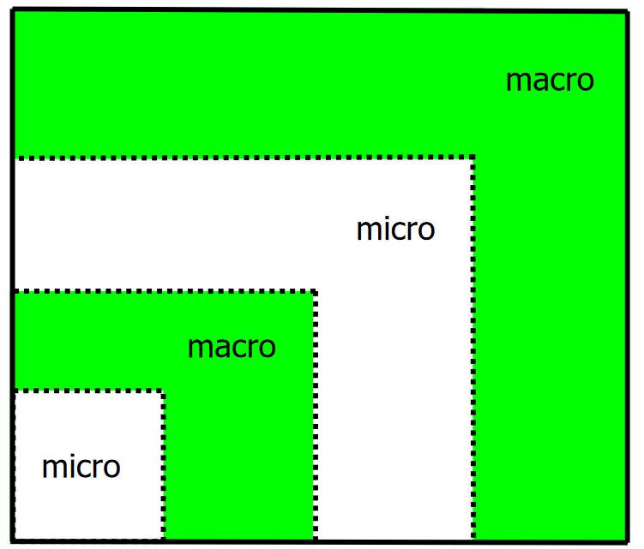
Ces approches sont souvent complémentaires
La question de l’équilibre général est résolu par l’efficacité supposé du marché, ce qui est largement discutable.
La zone de pertinence de la micro est donc l’analyse individuelle.
Comprendre les enchainements macro à partir de la micro est plus délicat, mais pas impossible dans certains circonstances.
Mais peuvent aussi être contradictoires…(Malinvaud)

Slide 23
L’analyse économique sert le politique
L’analyse éco qu’elle soit micro ou macro doit permettre d’éclairer les responsables politiques.
Comment réduire le chômage, comment améliorer la compétitivité des entreprises ou de la Nation ? Réduire l’emprunte carbone sans trop pénaliser l’activité économique et/ou accroitre les inégalités.
Réduire les couts de production ou favoriser les innovations, il y a des contraintes budgétaire et des coûts d’opportunité?
L’objectif à court terme étant de fermer l’output-gap et à moyen terme d’augmenter le PIB potentiel… reste le problème de l’écologie.

Slide 24
La loi de l’offre et de la demande : une illustration graphique (1)
Offre
Prix
P*
Demande
Q*
Quantité

Slide 25
La loi de l’offre et de la demande, une illustration graphique (2) : choc d’offre et de demande
O2
Prix
O
P3
O1
P1
P4
P*
P2
D1
D2
D
Q2
Q*
Q1
Q4
Quantité

Slide 26
La loi de l’offre et de la demande : une illustration graphique (2) : Surplus du consommateur et du producteur
O
Prix
Surplus consommateur
P*
Surplus producteur
D
Q*
Quantité

Slide 27
La catallaxie : l’information véhiculée par les prix
F. Von Hayek économiste autrichien défend l’idée d’un ordre spontané du fonctionnement de l’économie.
Chaque individu n’a qu’une vision réduite de son environnement. Mais cette connaissance individuelle limitée va venir s’ajouter à la connaissance limitée d’autres agents sur le marché.
Le marché, grâce à la loi de l’offre et de la demande va établir un prix d’équilibre. Ce prix d’équilibre synthétise l’ensemble de la connaissance disponible.

Slide 28
Prix d’équilibre, rareté relative, et coordination
Le marché est perçu comme un agrégateur d’informations permettant de faire émerger une intelligence collective.
Cette intelligence consiste à produire la bonne quantité de B&S en fonction de la quantité de ce qui est demandé par le marché.
Un dès problème essentiel de l’analyse économique consiste à organisation une allocation efficace des ressources rares.
Le marché fonctionnant librement et sensé y parvenir parfaitement.

Slide 29
La catallaxie comme une réinterprétation de la main invisible d’A. Smith « C’est n’est pas de la bienveillance du boucher, du brasseur ou du boulanger que nous attendons notre dîner, mais de leur préoccupation pour leur propre intérêt. »
La recherche de l’intérêt particulier fait émerger l’intérêt général contre l’intuition du contraire.
Si le marché fonctionne correctement, que la concurrence permet de sélectionner les entreprises les plus efficaces, que les acteurs recherches le profit et l’utilité maximale.
Alors, la recherche de l’intérêt particulier doit conduire à l’émergence de l’intérêt général,
car chaque acteur en essayant d’obtenir le meilleur pour lui-même participera à l’élévation de l’utilité de tous.
Notes:
Fable du boulanger, ou de l’enfant qui surveille la machine

Slide 30
Elément de calculs : offre/Demande et surplus
Si les courbes d’offre et de demande sont simplifiées par des droites, on peut déterminer ces droites à partir de deux coordonnées.
Soit le point de coordonnées : A (10, 70) et B (100,10)
Vous établirez la droite y = mx +b, à partir des 2 points précédents.
On rappelle la formule pour établir le coefficient directeur.
m= Δy/ Δx = (y2-y1)/(x2-x1) = (10-70)/(100-10)=-60/90=-6/9≈-0,6667

Slide 31
Elément de calculs : offre/Demande et surplus
Dans l’équation canonique, on remplace x et y par les coordonnées d’un point en retenant la valeur de m
Y = -6/9x +b => 70 = -6/9*10+b => 70 = -60/9 + b => 70 +60/9 = B
(70*9+60)/9 = b => (630+60)/9 => 690/9=b => 230/3≈76,67
b ≈76,67 d’où y = -6/9*x +76,67
De quelle fonction s’agit-il ? Offre ou demande. Comme le coefficient est négatif cela signifie les quantités baissent avec les prix. On est face à l’équation de la demande.

Slide 32
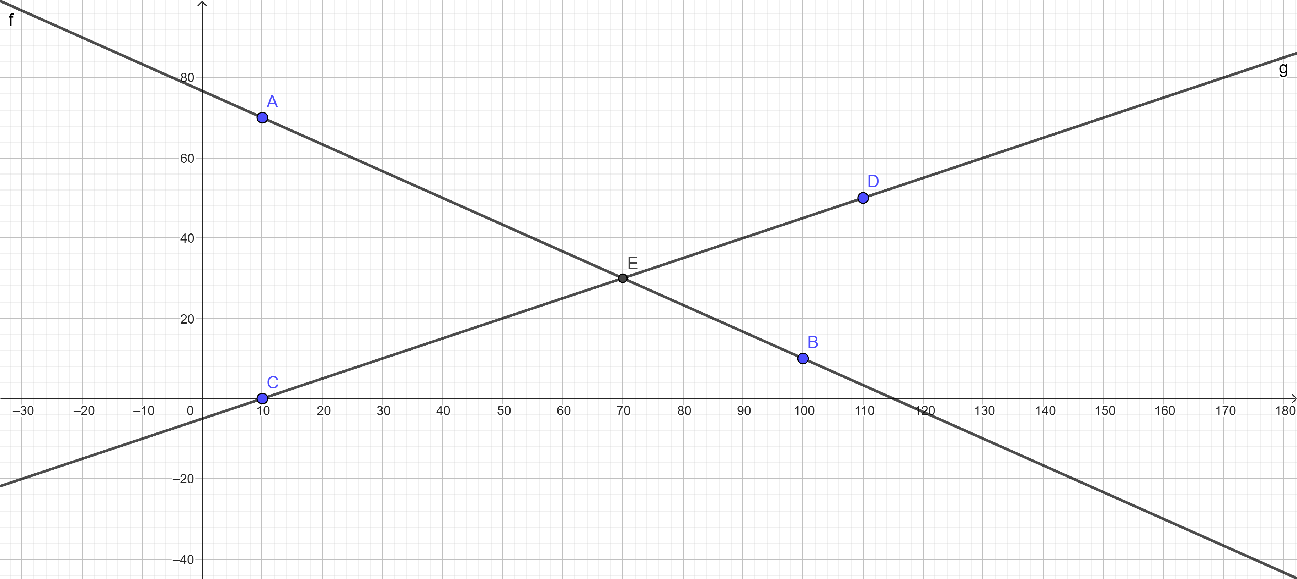

Slide 33
Quelques éléments d’histoire de la pensée
https://www.citeco.fr/histoire-pensee-economique/index.php

Slide 34
A partir de l’antiquité : les courants principaux
Aristote : L’économie est la loi de la maison. Comment on gère sa maison.
Les grandes familles athénienne vivent à travers l’exploitation de leur activité d’autoproduction en mobilisant des esclaves. Le but est l’autosuffisance, le commerce ne vise pas à l’accumulation de richesses mais simplement à palier aux produits qui ne serait pas produit dans le cadre de l’exploitation familiale.
Pour cela des échanges peuvent avoir lieu, à travers le troc, ou pas échange monétaire.
La monnaie dans ce cadre ne doit servir que d’échange et ne doit pas être désirée pour elle-même dans le but d’une accumulation de richesse monétaire.
Cette finalité pour Aristote est une dérive de l’usage de la monnaie.
C’est pour cette raison qu’il forme le second terme de chrématistique : qui elle renvoie à l’activité économique lucrative.
Notes:
Intérêt de l’échange monétaire par rapport au troc, monnaie équivalent générale des échanges, le problème c’est qu’on être tenter d’accumuler de l’argent pour le pouvoir futur qu’il nous confère ou simple pour le prestige que cela confère. Mais alors ça peut conduire à des dysfonctionnements
de l’économie. Monnaie à le pouvoir de tout transformer en marchandise et de liquider la civilisation.

Slide 35
La chrématistique, dérive de l’économie
La chrématistique est une dérive de l’économie et de l’usage de la monnaie pour Aristote.
La volonté d’accumuler de la monnaie pour elle-même peut parasiter le fonctionnement de la cité en raison de l’accumulation de pouvoir économique qui pourrait venir heurter le pouvoir politique.
Pour Aristote, le pouvoir politique doit être isolé des considérations économiques.
Cette problématique renvoie aux dangers contemporains de la plutocratie où ce serait le pouvoir de l’argent qui s’imposerait au pouvoir politique. On peut également évoquer la notion de captation du pouvoir politique par des intérêts privés dans la cadre de comportements mafieux, de corruption ou d’un lobbying excessif.

Slide 36
La chrématistique interdite aux citoyens grecques
La bonne économie, l’économie domestique, visant à obtenir le bonheur, un confort normal, sans accumulation excessive et il y la de l’autre côté la chrématistique qui parfois est également traduite par le terme spéculation. Cette dernière devrait être interdite aux citoyens grecs. Seules les personnes étrangères à la citée pourraient être autorisées à mener ces activités.
La possibilité de spéculation tient au fait que des biens peuvent être échangés à différentes périodes avec des valeurs différentes. Or, les biens devraient posséder une valeur constante fondé sur leur valeur d’usage.
Mais parfois la valeur marchande peut fortement s’écartée de la valeur d’usage et la valeur d’usage d’un objet peut être très différentes pour différentes personnes. La valeur d’une machine, d’une maison peut évoluer en fonction des conditions de marchés et de la loi de l’offre et de la demande.
Aristote qui chercher à généraliser ce trouve face à une impasse en raison des difficultés à établir un théorie générale de la Valeur. Cette question continue à hanter la science économique de nos jours.

Slide 37
Théorie de la valeur A. Orléans
La question de la valeur est centrale en économie. Les économistes classiques pensent que la valeur fondamentale d’un bien ou d’un service tient au temps de travail normalement nécessaire pour le produire. C’est la notion de valeur travail.
Chez les auteurs néo-classiques, la valeur correspond simplement à ce qu’un individu est prêt à payer pour le bien qu’il convoite. On par alors de valeur subjective, face à la valeur objective qu’essayaient d’établir les classiques dans l’esprit pionnier d’Aristote.
Pour A. Orléan, la valeur ne peut être individuelle comme chez les néo-classique et ne peut être objectivée à la manière des classique. La valeur d’un objet dépend de l’humeur et des préférences collectives de la société un moment donnée.

Slide 38
Il n’existe pas de théorie objective et individuelle de la valeur
La valeur d’un objet est donc formée par les préférences collectives pour les différents biens et services avec quelques variations individuelles, mais qui sont attirées par les préférences collectives.
Il est donc vain de tenter de former une théorie objective de la valeur. Cette aveu d’ échec relatif doit conduire la science économique à chercher en sociologie, en marketing des éléments pour tenter de mieux comprendre la formation des prix.

Slide 39
Thomas d’Aquin, à la recherche du Juste prix
Dans l’esprit de la Grèce antique la travail est activité vile qui doit être dévolue aux esclaves tandis que les citoyens doivent se cultiver pour participer à la vie politique et gérer correctement la cité, entretenir leur forme physique pour participer aux guerre est défendre la cité.
Dans la pensée médiévale, la travail est réhabilité comme une activité noble, utile au salut de la famille et de la cité.
Mais deux activités sont distinguées : celles visant à pourvoir grâce à son travail aux besoins de la famille et de la cité.
Et les activité commerciale et surtout de l’usure qui sont à priori condamnables puisqu’elles visent l’accumulation de la richesse pour elle-même.
Thomas d’Aquin va néanmoins apporter une souplesse sur le profit, en considérant qu’un profit raisonnable pouvait correspondre à la rémunération de l’entrepreneur.
Notes:
Les interdits religieux du moyen-Age ainsi que les règles des corporations encadrent solidement l’activité économique afin qu’elle demeure centrée sur une activité vivrière sans recherche d’accumulation importante ce qui bride la logique capitaliste d’accumulation du capital et de recherche de la croissance.

Slide 40
Des tensions apparaissent avec le développement de l’activité commerciale
Le développement des échanges commerciaux à travers les foires et le commerce au long court va nécessiter l’accroissement des moyens de paiement et le développent du crédit.
Avec la lettre de change se développe lentement la monnaie fiduciaire (basée sur la confiance) vers la fin moyen-Age puis jusqu’à son apogée aux XVI siècle.
Il s’agit d’un effet de commerce, un vendeur délivre à un acheteur les produits escomptés contre une promesse de remboursement à échéance. Une forme de crédit commercial.
Mais la lettre de change peut elle-même être échanger pour payer une tierce personne qui aurait confiance dans la personne qui a contracté le crédit.
Plus largement l’usur augmente, crédit au fort taux d’intérêt aux canons de la religion catholique.

Slide 41
Distinction crédit à la consommation / crédit à la production
Si le temps n’appartient qu’à Dieu, le crédit correspond à un blasphème puisqu’il consiste à rémunérer le temps.
Le problème est que l’activité économique, les besoins des ménages conduisent à un développement important de ce type d’activité qui sont sensé prohibées.
T. d’Anquin va encore une fois introduire une fine dose de libéralisme face au cadre religieux en établissant 2 types de crédits : consommation/investissement.
Le crédit à la consommation ne donne pas lieu à un profit ultérieur, il ne peut donner lieu au paiement d’intérêt.
Le crédit à l’investissement pourra produire un profit qui pourra équitablement être réparti entre le préteur et l’emprunteur.
Notes:
Crédit conso, les taux d’intérêt doivent être toujours prohibés car il sert à une consommation immédiate qui ne rapportera pas de bénéfice à son bénéficiaire.
Le crédit à l’investissement quand à lui va permettre d’acheter des machines et réaliser des produits qui vont donner lieu à un profit. Ce profit pourrait ainsi être réparti équitablement entre le prêteur et l’emprunteur. Un intérêt raisonnable pourrait être considéré comme légitime.

Slide 42
Le cadre culturel, religieux, idéologique structure les comportements des agents
La société est régie par des règles, des usages, des us et coutumes, un cadre légal. L’ensemble des ces règles formes un cadre institutionnel qui en même temps qu’il interdit certains actions va permettre d’en développer d’autres.
Certains environnements institutionnels ont paru plus favorables au développement de l’accumulation du capital : le Capitalisme.
C’est l’idée défendu par M. Weber au début du 20 siècle dans L'Éthique protestante et l'Esprit du capitalisme.
Bien que cette approche paraisse un peut trop sommaire, elle permet néanmoins de recadrer l’analyse économique.
L’analyse économique stricte ne saurais se suffire à elle-même pour expliquer les comportements des individus, tout n’est pas qu’optimisation et calculs rationnels car nous sommes plus ou moins conscients, inscrits dans une culture qui autorise ou pas certains comportements.
Notes:
Et comme c’est notre culture on ne s’en rend pas toujours compte. Heidegger

Slide 43
Mercantilistes (1492-1756) ou Colbertisme et politiques industrielles
La puissance d’un Etat tient à son stock de métaux précieux qui lui permet d’affirmer sa puissance militaire par l’achat d’armes et la mobilisation d’un contingent important.
Pour y parvenir l’Etat doit intervenir dans l’économie en favorisant des champions nationaux par la création de monopole à travers les manufactures royales et d’aides financière.
Il s’agit des premiers politiques industrielles. Elles visent à limiter les importations et accroître les exportations. Ces politiques vont être critiqués pour leur caractères interventionniste contraire au libéralisme économique qui semble caractérisée l’Angleterre
Notes:
On retrouve dans la physiocratie puissance de la nature, la logique d’Aristote d’economia comme règle permettant de régir correctement la production agricole d’une maison. Physio nature Kratos pouvoir. Oîkos, demeur, domaine agricole, nomos, règles.

Slide 44
Physiocrates milieu du XVIII siècle
Quesnay, il faut libéraliser le secteur agricole de façon à établir des prix d’équilibre, limiter les variations de prix et permettre l’accroissement de la production. Seul le secteur agricole produit un surplus, les autres secteurs ne font que circuler une valeur déjà créée.
Principe de marché et liberté du commerce.
Contexte, perte de compétitivité de la France vis-vis à de l’Angleterre pourtant plus petite. La question des institutions devient centrale dans le sillage de l’Esprit des Lois de Montesquieu.
Critique : réflexions théoriques générales qui ne font pas suffisamment de place au contingent et à l’hétérogénéité des situations.

Slide 45
Classiques : valeur travail, divison du travail
Smith(1723-1790), Ricardo(1772-1823), Malthus(1766-1834), Marx(1818-1883)
Théorie de la valeur travail. Rapport à la loi de Say pas homogène.
Smith et Ricardo, le marché peut s’auto-régulé, L’Etat doit resté en retrait.
Malthus et Marx, le risque de surproduction ou de suraccumulation caractérise la capitalisme

Slide 46
Néo-classiques
Walras, Menger, Jevons, révolution marginaliste autour de 1870.
Abandon de la théorie de la valeur travail au profit de la valeur utilité. La valeur d’un produit c’est ce qu’on est prêt à payer pour l’obtenir. Logique de maximisation individuelle (extension du principe de la main invisible). Extension de la micro à la macro grâce au marché.
Les mécanismes de marchés sont autorégulateurs (fable du commissaire priseur), homoéconomicus. Usage des mathématiques de la mécanique classique (dérivées, optimisation)

Slide 47
schumpétériens
J. A Schumpeter (1883-1950)
Rôle majeur des innovations, portées par l’entrepreneur favoriser par la concurrence.
Cycles longs expliqués pour les innovations majeurs cycles Kondratieff.
Innovations incrémentales, Learning by doing.
Risque de monopole et de stagnation du capitalisme qui ne peut progresser que par l’innovation et la concurrence. (Capitalisme monopoliste, effet Ford)

Slide 48
Keynésiens
J.M. Keynes (1883-1946) Théorie Générale de l’emploi, de l’intérêt et de la monnaie (1936)
La monnaie joue un rôle majeur dans l’économie. Les marchés ne s’auto-régulent pas toujours très bien ce qui nécessite une intervention de l’Etat pour éviter la tendance à la stagnation, l’équilibre de sous-emploi. Paradoxe des coûts ou de l’épargne, dynamiques mimétiques, concours de beauté. Incertitude radicale. Analyse macroéconomique en raison des comportement animaux.

Slide 49
Féministes courant le plus récent
Longtemps absent des réflexions économiques la plupart du temps conduit par des Hommes, le travail des Femmes dans l’économie est longtemps resté sous les radar de l’analyse car le travail domestique n’est pas rémunérée et que la dimension genrée du travail agricole ou industriel donné une place moins importante au travail féminin dans le sphère marchande. Avec la tertiarisation et la féminisation du marché du travail, plus la montée des considération en lien avec les discriminations de genres font entrer ces questions dans l’analyse économique.
Notes:
Les travaux spécifiques apparaissent plus férquement à partir de 2010.

Slide 50
Reconsidération de l’importance du travail domestique et du soin
Sans le travail de la reproduction de la force de travail qui ne passe pas nécessairement par le marché, il ne peut y avoir d’économie de marché.
Soin des enfants, des malades et des personnes âgées qui permettent de libérer du temps de travail pour les hommes qui auraient rendu difficile l’industrialisation.
Sous valorisation des emplois féminisée, marque de la domination masculine.
L’organisation de l’industrialisation faisant appel a beaucoup de travail physique qui aurait pu être organisé autrement si on avait pas implicitement disqualifié les femmes.
Enfin une réflexions plus générale sur l’économie du soin et les différentes formes de discriminations qui peuvent se cumuler ( analyse intersectionnelles)

Slide 51
Ecologiques, entropie, décroissance, innovations techniques et sociales
Rapport Meadows 1973, club de Rome.
Peut conduire à une logique malthusienne. Fuite dans le technologie ou dans la décroissance.
Nicholas Georgescu-Roegen principe d’entropie, toute transformation implique une dégradation irréversible. Dans un environnement fermé, cela implique un limite à la poursuite de la croissance.
Réflexion sur les énergies renouvelables, les innovations, la décroissance, l’économie de l’environnement

Slide 52
Correction énoncé exercice de TD
A (20,30)
B(30,10)
C(10,20)
D(30,30)

Slide 53
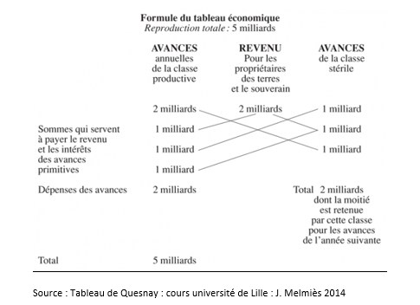
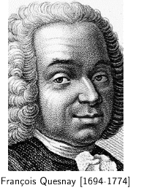
Le circuit macroéconomique, les agents et la comptabilité nationale
Initiation du circuit économique et de la comptabilité nationale
Intuition d’un ordre naturel, d’une politique fiscale favorable aux grands fermiers
C’est le secteur agricole qui produit des revenus nets (pas l’industrie…).

Slide 54
Économie à 2 agents (1)
Si on considère deux groupes d'agent, les ménages et les entreprises, on peut schématiser leurs relations économiques à travers le schéma qui suit. Pour simplifier, on considère que les ménages et les entreprises consomment tous leurs revenus de façon à exclure les relations financières dans un premier temps.
On voit sur le graphique que les flux réels donne lien à une contrepartie monétaire.
Pour acheter les services producteurs, les entreprises doivent payer les salariés.
Pour acheter les biens et les services aux entreprises, les ménages doivent mobiliser les revenus que leur donnent les entreprises pour leur travail.
Les entreprises qui produisent des biens et des services pour une valeur de 1000 génèrent un flux réel les biens et les services.
Les ménages achètent ces biens et services grâce aux salaires que leurs ont versé les entreprises.
Ces salaires ont une valeur de 1000. Il s'agit d’un flux monétaire.

Slide 55
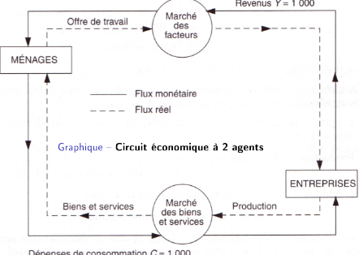
Économie à 2 agents (2)
Le circuit économique peut être observé à partir de 3 angles différents : la production, le revenu et la dépense.

Slide 56
Économie à 2 agents (3)
Toutes ces optiques doivent être concordantes du point de vue comptable. Rien ne doit disparaître, rien ne doit être créé pour obtenir une comptabilité cohérente.
Dans le cas contraire, la comptabilité ne sera pas bonne. Dans l'optique de la production, on a une perspective réelle, tandis que dans l'optique du revenu et de la dépense, on a une perspective monétaire.
On a considéré jusqu'ici la consommation finale c’est-à-dire la consommation réalisée par les ménages.
Leurs achats de consommation n'entrent pas dans un processus de production marchand comme ce pourrait être le cas pour les
entreprises qui réalisent des consommations intermédiaires.

Slide 57
Économie à 2 agents (4)
Ces consommations intermédiaires sont intégrées à la production pour être vendus ensuite.
Une entreprise de haute couture va acheter du lin et de la soie afin de réaliser des vêtements destinés à être vendus.
L'achat de tissu constitue donc une consommation intermédiaire.
Pour le ménage qui achèterait du tissu pour réaliser des vêtements ou de l'ameublement, la consommation serait considérée comme finale.
La différence est liée à une convention comptable

Slide 58
Économie à 2 agents (5)
La convention comptable pose l'objectif de ce que l'on souhaite mesurer.
Ce que l'on désire mesurer c'est la valeur ajoutée des entreprises.
Pour cela il est nécessaire d'opérer la différence entre la valeur ajoutée propre à l'entreprise et la valeur ajoutée incorporée par les autres entreprises par le biais d'achats : les consommations intermédiaires.
Ainsi, on évite de compter 2 fois la même VA.
Le Produit Intérieur Brut est constitué par la somme des valeurs ajoutées.

Slide 59
Les différents agents de la comptabilité nationale
La production domestique n'entre pas dans la comptabilité nationale. On parle alors d'auto-production.
Pourtant elle joue un rôle important dans le fonctionnement de l'économie : la réalisation des repas, ménages, soins aux proches.
Il s'agit de la sphère domestique, de la sphère non marchande. Il existe une autre partie non marchande : la sphère non marchande
non domestique. Celle-ci est portée par l'État et les services publics.
Il existe des services non marchands, privés, c'est le cas de l'activité des associations dont les statuts imposent une visée non lucrative
Si on ne compte pas la valeur crée par le travail domestique, ce n'est pas parce que cela ne nous intéresse pas, mais comme il n’y a pas de marché pour évaluer ces services et ces biens.

Slide 60
L’extra économique
Il est difficile d'en réaliser une évaluation.
Dans les services publics, les services non marchands sont évalués aux coûts de production.
Globalement, il s'agit des salaires des fonctionnaires et des investissements.
Pour évaluer les services domestique, il faudrait fixer un salaire à la maman ou au papa qui réalise le repas, etc.
On peut voir ici qu'un ensemble important des éléments qui permettent à l'économie de fonctionner se trouve en deçà de l'économique, la sphère domestique et au dessus :
les institutions, les règles, les conventions, l’auto-production familiale, etc.

Slide 61


Slide 62
Selon J.A.Schumpeter, la notion de circuit économique a été
théorisée en premier par Richard Cantillon (1680∼= 1734) dans son ouvrage posthume Essai sur la nature du commerce en général, qui ne fut publié en 1755

Slide 63
Histoire du circuit
Elle a ensuite été reprise par Quesnay auquel on attribue habituel la paternité de cette représentation avec la note le Tableau économique de 1758.
Cette représentation sous la forme d'un circuit de l'activité permet de souligne les interactions entre les secteurs, les individus, et entre les périodes de production. Cette méthode constitue un pas décisif dans la séparation de l'économique d'avec les sciences politiques ou le droit.

Slide 64
L'économie s'autonomise grâce à cette innovation théorique.
Avant cela, l'économie n'était pas pensée de manière systématique.
L'instabilité politique, les aléas climatiques, le faible développement économique, tous ces éléments contribuaient à laisser l'économique dans le champ global du politique.

Slide 65
Opposition mercantilistes physiocrates
C'est donc aussi parce que la sphère économique s'accroît que l’on s'y intéresse spécifiquement.
D'un point de vue d'histoire de la pensée, la doctrine physiocratique dont Quensay est le père fondateur, s'oppose à la pensée mercantiliste et en particulier à la politique de Colbert.
Colbert a renforcé les impôts sur les paysans pour favoriser les industries d'exportation.
Mais pour Quesnay la richesse du pays n'est pas liée à son stock d'or et d'argent mais à la terre. L'agriculture étant le seul secteur a dégagé un revenu net.

Slide 66
Les agents économiques
En macroéconomie, il est d'usage de rassembler les agents économiques en groupe. En comptabilité nationale ces groupes sont appelés des secteurs institutionnels.
Il en existe 6 :
1 L'État et les administrations publiques les APU offrent des services non lucratif (Sécurité sociale, formation, etc.)
2. Les entreprises non-financières visent à fournir des biens et des services marchands
Notes:
Cette section est largement emprunter à l'ouvrage de Bernier 2007
Initiation à la macroéconomie.

Slide 67
3. les entreprises financières qui offrent les services de tenu de compte, production de crédit, etc.
4. les ménages offrent des services aux entreprises à travers leur travail
5. les associations et fondations à but non lucratif offres des biens et des services non marchands
6. le reste du monde, correspondent à l'ensemble des agents économiques qui entretiennent des relations économiques avec l'économie nationale. Il s'agit des exportations/importations et transferts de revenus et de capitaux.

Slide 68
Les interactions entre les agents économiques
Elles passent en grande partie par les marchés à travers des échanges réels et monétaires en fonction de quantité, de qualité et de prix.
Il existe 4 types de marchés :
1 Le marché du travail où se forme les salaires et où est déterminé le nombre de salariés et le nombre de chômeur par écart entre les besoins d'emploi et le niveau de la population active.

Slide 69
Les différents marchés
Le marché des biens et des services. C'est le lieu où s'échange les biens et les services contre un prix en fonction de quantité ou d'une durée, d'une distance, d'une qualification, d’un service.
Le marché des capitaux. C'est le lieu virtuel où sont fixés les niveaux des taux d'intérêt (de marché) et les prix des différents
actifs monétaires et financiers.
Les actifs monétaires sont ceux dont l'échéance ne dépasse pas 2 ans. Les obligations ont des échéances plus longues et les actions n'ont pas d'échéance particulière.
Enfin le marché des changes, il fait parti des marchés financiers. C'est le lieu virtuel où s'échange différentes devises
en fonction des taux de change. C'est les échanges entre les agents sur les différents marchés qui constituent le circuit économique.

Slide 70
Le circuit présenté précédemment est loin de correspondre au fonctionnement réel de l'économie. Il ne présentait qu'une vision très simplifiée à viser pédagogique.
Dans la réalité, on trouve d'autres acteurs, en premier lieu l'État, et puis les banques et le système financier et entre les pays étrangers, ce que l'on nomme en comptabilité national le reste du monde.
La question de la financiarisation de l'économie est très large et complexe, mais on va en dire quelques mots. C'est la question de l'épargne et du financement de l'économie qui sont déterminantes pour expliquer le fonctionnement actuelle de l'économie

Slide 71
La globalisation, mise en concurrence des systèmes sociaux
On va donc présenter comptablement l'épargne des ménages. La question du comportement d'épargne des ménages sera évoquée plus précisément dans un chapitre à venir.
La financiarisation peut se définir comme l'augmentation de l'activité financière d'agents non financiers (crédit à la consommation par la grande distribution, etc, Carrefour Banque)
De façon plus générale, la financiarisation correspond à l'ensemble des comportements qui sont dictés par un impératif de rentabilité financière élevée.
La financiarisation impose une tendance à la péréquation des taux de profit l'échelle mondiale qui met sous pression les systèmes sociaux et les écarts de préférences collectives.

Slide 72
Financiarisaition/rente et stagnation
Les activités qui ne dégagent pas les rendement nécessaires et que ne jouissent pas d'un monopole locale sont vouées à disparaître. Initialement la libéralisation financière à la fin des années 70, début 80 devait permettre une réduction de coût de financement de l'activité en réduisant le monopole des banques.
Au final la grande mobilité/liquidité du capital financier autorisée par la déréglementation du secteur permet de mettre en concurrence les projets économiques entre eux et de ne conserver que ceux qui sont le plus rentables rapidement.
Ainsi, des projets dont la rentabilité est positive mais insuffisante ne sont pas financés et/ou sont abandonnés. Et surtout, les activités non ou peut rentables pourtant nécessaire à l’activité économique sont sous financer, réduisant les possibilité de croissance à long terme (santé, éducation, infrastructure)

Slide 73
Eléments de chiffrage :
« La comptabilité nationale, c’est quoi ?
La comptabilité nationale est une représentation simplifiée de l’activité économique d’un pays dans un cadre comptable cohérent, articulant les statistiques économiques (série temporelles) sous une forme qui convienne à l’analyse économique et qui facilite les décisions et la définition de politiques publiques. »
Source INSEE
https://www.insee.fr/fr/information/7768619

Slide 74
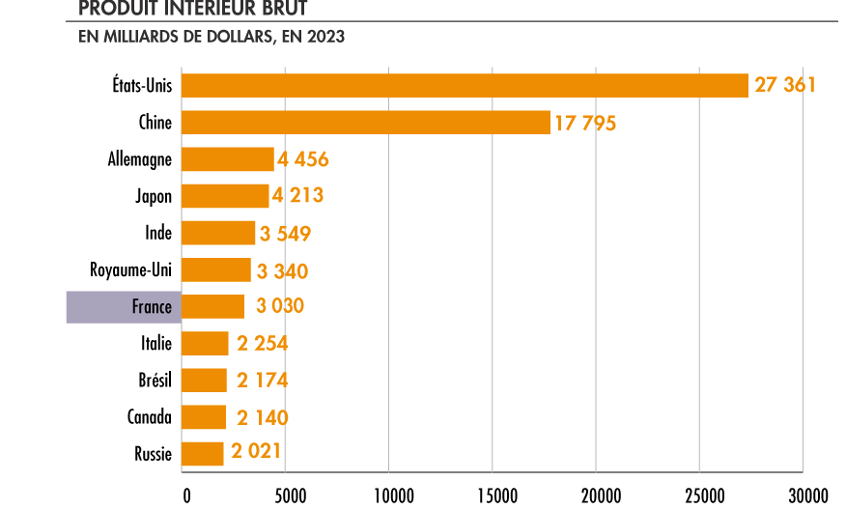
Source Banque mondiale, La finance pour tous

Slide 75
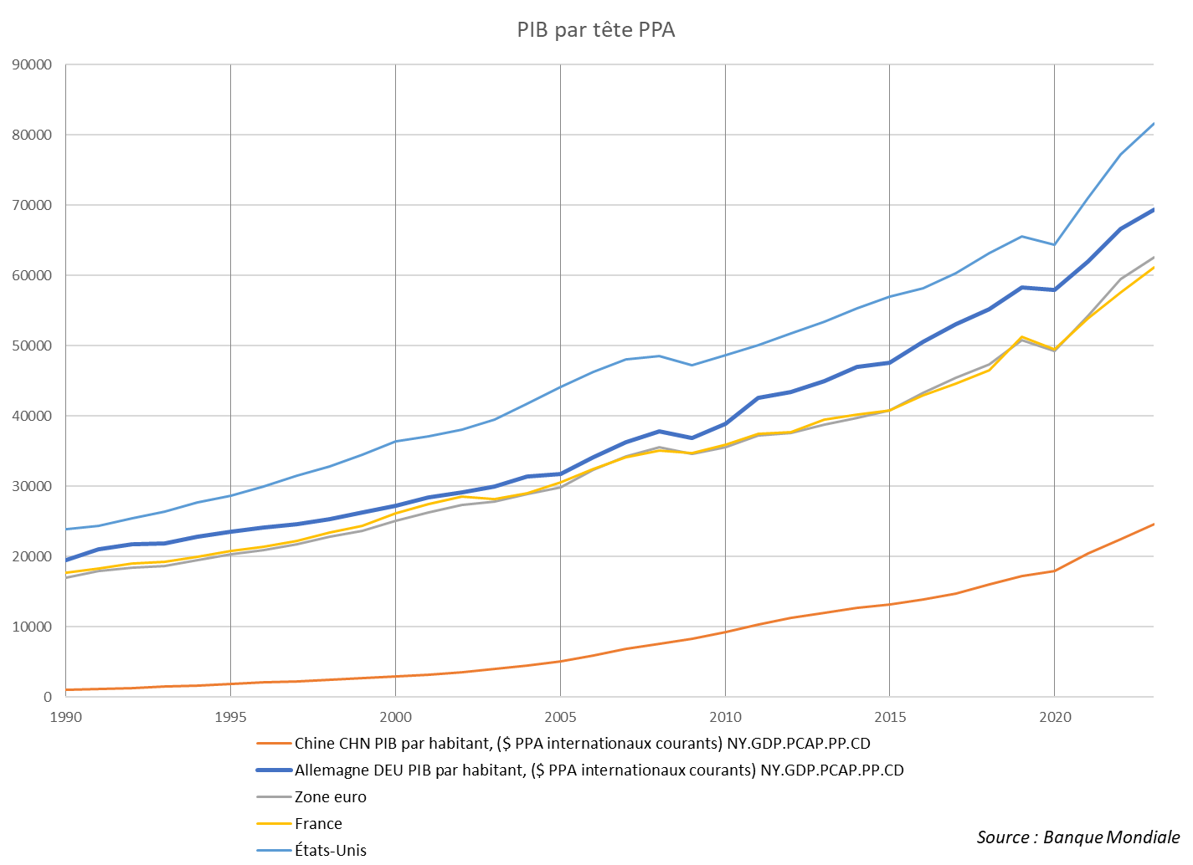

Slide 76
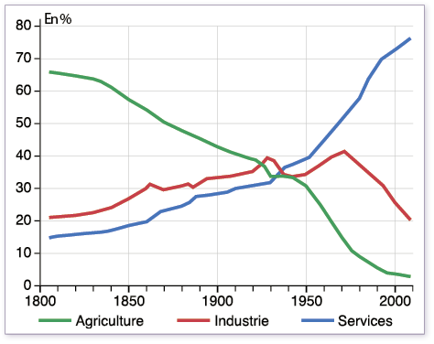

Slide 77
Productivité par secteur d’activité

Slide 78
La consommation des ménages sur longue période
Hormis des périodes de crise importante, comme le crise de SME en 1993, la crise Subprime en 2008, ou la crise du Covid, la consommation des ménages a progressé
La France est pourtant passée des Trente Glorieuses, caractérisées par le développement d’une consommation de masse, à une période beaucoup moins dynamique
en termes de gains de pouvoir d’achat et de consommation à partir du milieu des années 1970. Cette progression globale recouvre de profonds changements dans la répartition du budget des ménages, entre les différents postes de dépenses : les parts réservées à l’alimentation et à l’habillement se sont réduites, au profit notamment du logement et des transports, de la santé, de la communication et des loisirs. Globalement, les services prennent aujourd’hui une part prépondérante dans le budget des ménages, bien plus importante qu’en 1960 : les loyers tiennent une place croissante, et les prix des autres services ont progressé plus rapidement que ceux des biens. Ce déplacement des dépenses en valeur au profit des services recouvre des évolutions plus complexes sur les volumes consommés. Les Trente Glorieuses se sont d’abord traduites par le développement des achats de biens matériels ; depuis, l’écart de croissance avec les services s’est certes resserré, mais ne s’est pas inversé
pour autant. La baisse continue de la part de budget consacrée à l’alimentation et, à l’opposé, la hausse de celle affectée à la santé sont principalement le reflet de la progression du niveau de vie tout au long de la période, phénomène également attesté par les comparaisons européennes. Plus généralement, l’analyse des structures de consommation propres à chaque pays révèle qu’un processus de convergence est à l’œuvre. Ce processus est sans doute lié à celui du niveau de vie des pays, mais il résulte également de l’ouverture du marché européen et de la libre circulation des biens et des technologies. Aussi, bien qu’ils aient des niveaux de PIB par habitant comparables à celui de la France des années 1960 ou 1970, la structure de consommation des derniers pays entrant dans l’Union européenne se rapproche de celle des Français d’aujourd’hui pour nombre de postes budgétaires. En outre, cette analyse en termes de convergence, au cours du temps ou entre pays, trouve aussi ses limites : par exemple, parmi les pays fondateurs de l’Union européenne, certaines spécificités nationales demeurent.
Notes:
La consommation des ménages depuis cinquante ans
Georges Consales, Maryse Fesseau et Vladimir Passeron*

Slide 79
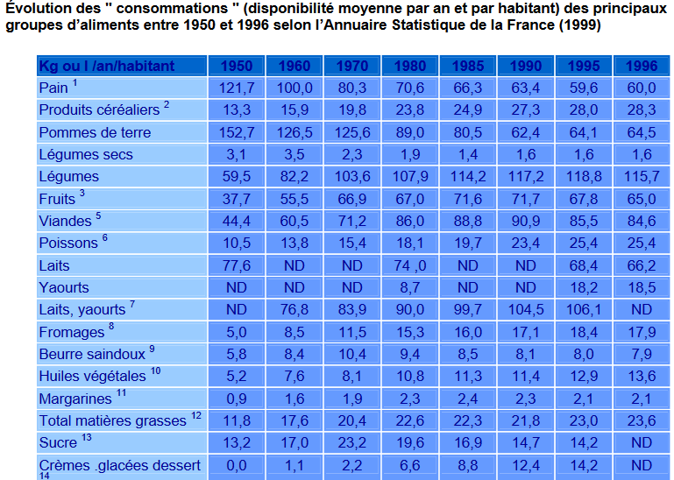
Consommation des ménages

Slide 80
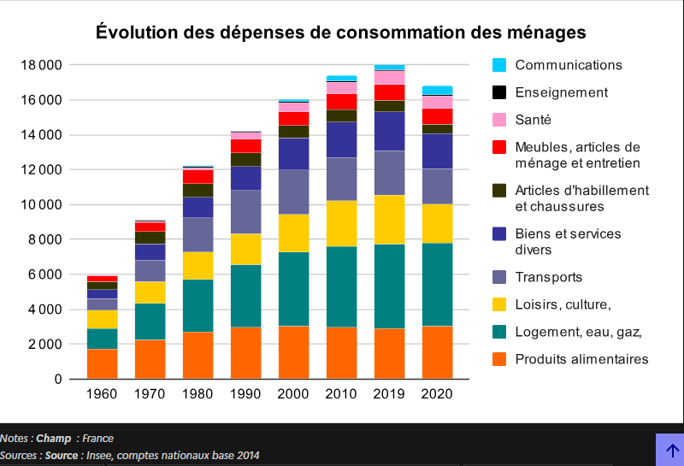
Notes:
https://www.notre-environnement.gouv.fr/themes/societe/le-mode-de-vie-des-menages-ressources/article/consommation-des-menages

Slide 81
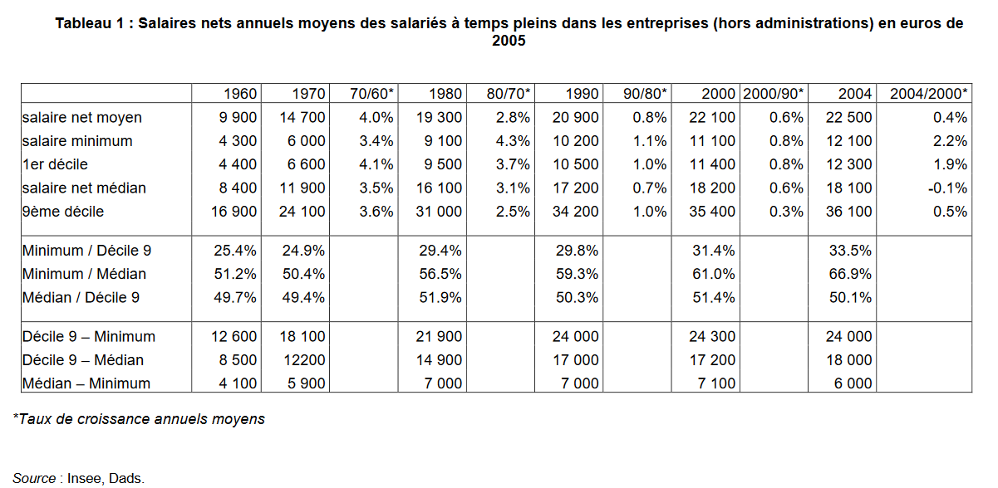

Slide 82

Calculs des élasticités revenus à partir des revenus médians
Elasticité revenu du pain : $\frac{\frac{∆Q}{Q_{\left(t−1\right)}}}{\frac{∆R}{R_{(t−1)}}}$= $\frac{\left(80,3−100\right)}{\frac{100}{\frac{\left(11900−8400\right)}{8400}}}$=$\frac{−19,7}{41,6}=−0,47$

Slide 83
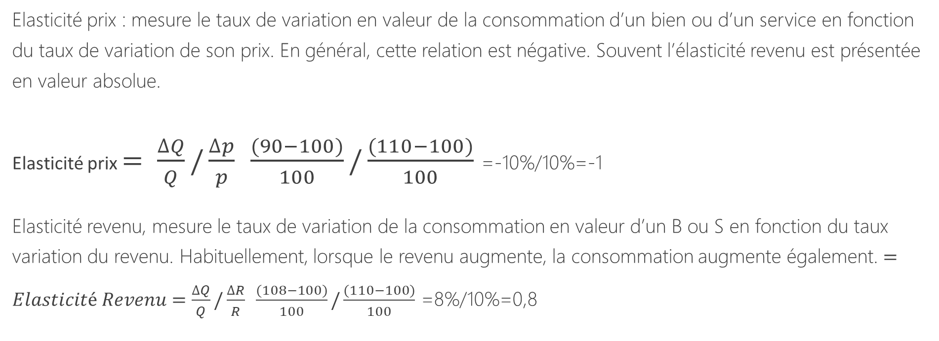
Calcul des élasticités prix et revenus
Elasticité prix : mesure le taux de variation en valeur de la consommation d’un bien ou d’un service en fonction du taux de variation de son prix. En général, cette relation est négative. Souvent l’élasticité revenu est présentée en valeur absolue.
Elasticité prix $= \frac{∆Q}{Q}/\frac{∆p}{p}$ $\frac{(90−100)}{100}/\frac{(110−100)}{100}$ =-10%/10%=-1
Elasticité revenu, mesure le taux de variation de la consommation en valeur d’un B ou S en fonction du taux variation du revenu. Habituellement, lorsque le revenu augmente, la consommation augmente également. $=Elasticité Revenu=\frac{∆Q}{Q}/\frac{∆R}{R}$ $\frac{(108−100)}{100}/\frac{(110−100)}{100}$ =8%/10%=0,8

Slide 84
Signe et niveau des élasticités
Si e = 0, alors la variation du prix ou du revenu n’a aucun effet sur la consommation, inélastique.
Si e = ||1,|| alors la consommation évolue au même rythme que le prix ou le revenu, isolélastique.
Si 0 > e > ||1 ||, alors la consommation évolue moins vite que le prix ou que le revenu.
Si e > 1, alors la consommation augmente plus vite que le revenu ou que le prix.
Notes:
Fiches bordas

Slide 85
Les différentes types et de services
Les biens Veblen ne suivent pas la marche habituelle de la loi de l’offre et de la demande. Lorsque les prix augmente l’intérêt pour se type de biens augmentent, inversement si leur prix diminue la demande va également diminue.
Ceci tient à la dimension sociale de la consommation, avec des effets de démonstration (la frime).
Les biens ordinaire ont une élasticité négative proche de 1. Toutefois, certains produit ordinaire qui possèdent peut substitue auront une élasticité prix inférieure à 1.

Slide 86
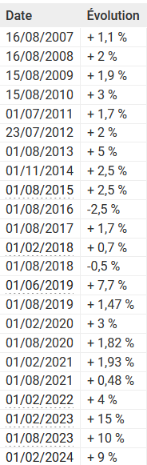
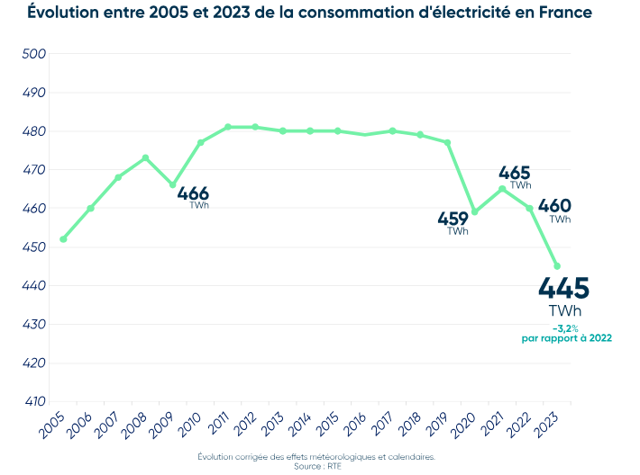
Calculer l’élasticité prix de l’électricité pour 2023 ?

Slide 87
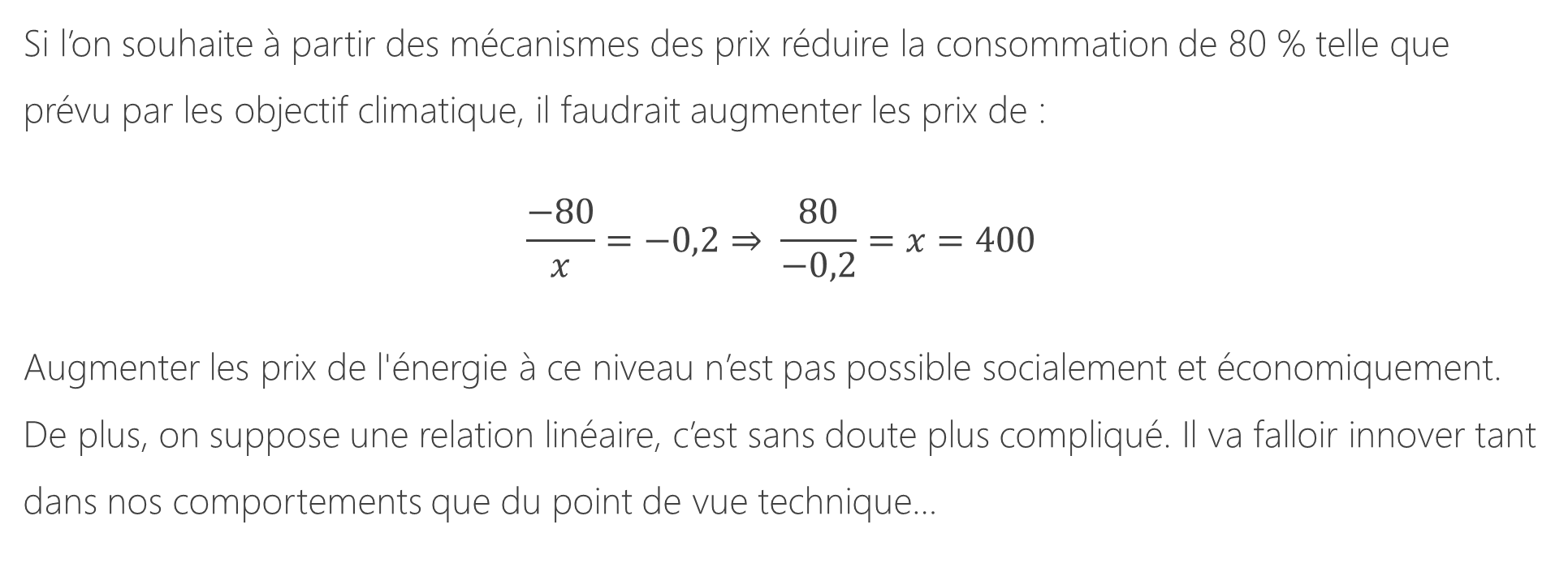
L’élasticité de long terme de la consommation d’énergie est d’environ 0,2
Si l’on souhaite à partir des mécanismes des prix réduire la consommation de 80 % telle que prévu par les objectif climatique, il faudrait augmenter les prix de :
$$\frac{−80}{x}=−0,2⇒ \frac{80}{−0,2}=x=400$$
Augmenter les prix de l'énergie à ce niveau n’est pas possible socialement et économiquement. De plus, on suppose une relation linéaire, c’est sans doute plus compliqué. Il va falloir innover tant dans nos comportements que du point de vue technique…

Slide 88
Elasticité croisée : biens complémentaires ou substituables

Slide 89
Le taux d’épargne des ménages français
Selon la banque de France le taux d’épargne des ménages gravite entre 16 et 17 % de leur revenu disponible brut.
L’encours de l’épargne se situe à près de 7000 milliards d’euros soit un peu plus de 2 années de PIB. Le PIB en valeur se situant lui-même à 2800 MD€.

Slide 90
L'épargne des ménages :
Le premier élément qui doit nous rapprocher de la réalité concerne le comportement financier des ménages.
Les ménages habituellement ne consomment pas tous leurs revenus.
Les revenus qui ne sont pas consommés constituent l'épargne des ménages.
Cette épargne est détenue par les ménages sous des formes diverses plus ou moins liquides, plus ou moins sures

Slide 91
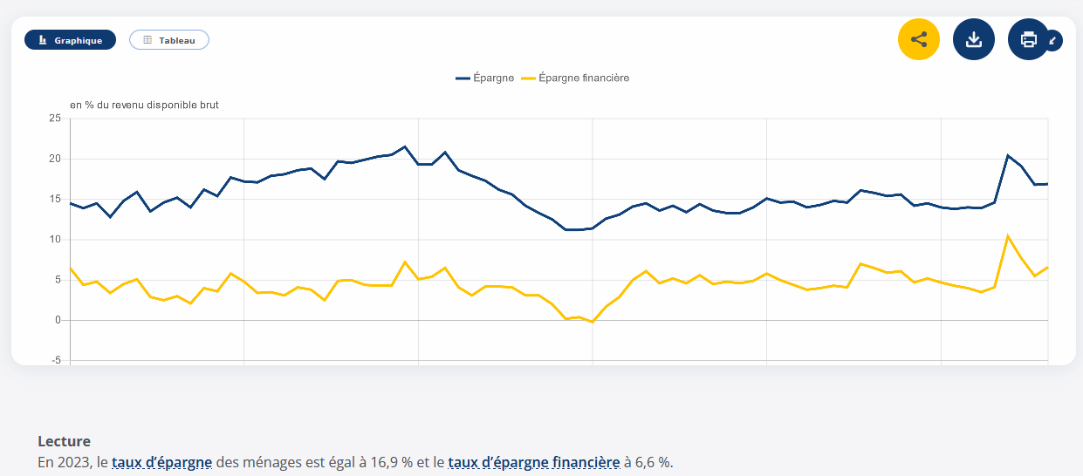

Slide 92
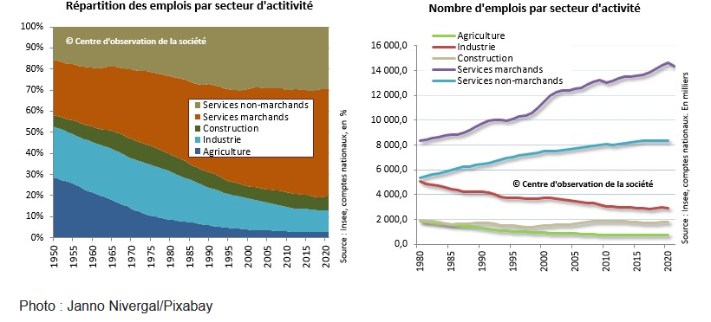
https://www.observationsociete.fr/travail/donnees-generales-travail/evolutiondutravail/

Slide 93
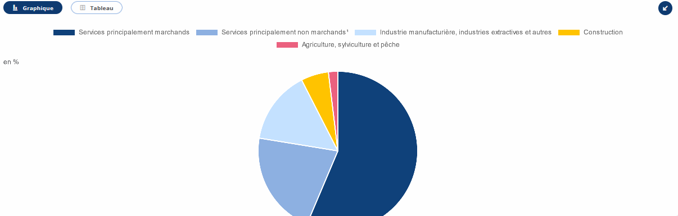
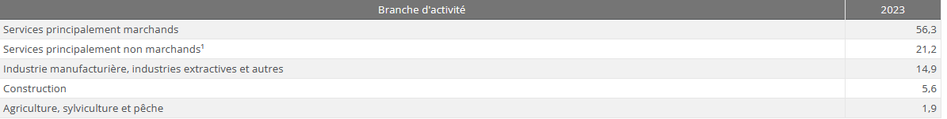

Slide 94
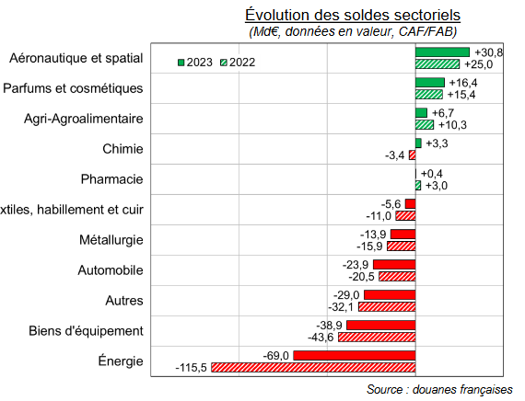
Import/export

Slide 95
Les agrégats et la comptabilité nationale
Le PIB : produit intérieur brut n’est pas très net !
Le PIB correspond à la sommes des Valeurs ajoutées brutes, plus les impôts moins les subventions :
PIB = ∑VAB +IP –SUBV
Il est établie en valeur, c’est-à-dire ne tenant pas compte des effets de la variation des prix. De plus, il ne tient pas compte des coûts liés à l’amortissement du capital.

Slide 96
Le PIB nominal, et en volume
Le PIB nominal est évalué aux prix de marché, d’acquisition, TTC. Pour mesurer l’évolution du PIB, la mesure du PIB nominale ne suffit pas car les prix des biens et des services peuvent varier sans que cela ne correspond à une modification de leur qualité ou de leur quantité.
Pour mesurer un volume du PIB, il faut retirer les effets liés à ces variations de prix.
Si l’ensemble des biens composant le PIB étaient simples, la séparation entre les effets de volume et de prix serait facile a identifier.
Par exemple si l’aluminium valait 2000 euros la tonne en 2023, il vaut désormais 2200 euro en 2024.
Il a été produit pour une valeur de 2 Millions d€ en 2024, ce qui signifie que le volume est de 2 000 000 /2200= 909 tonnes d’aluminium. Si 850 tonnes avaient été produites en 2023, la croissance en volume aurait été de presque 7 %
Notes:
Pages issues de l’ouvrage de Sophie Brana et Marie Claude Bergougnian TD de Comptabilité nationale 3 édition DUNOD
(PIB nominal / indice des prix) *100= PIB réel
L’INSEE modifie tout les 5 ans la référence des prix servant aux calculs des valeurs réelles tout en tentant d’améliorer leur mesure. C’est les changements de Base.

Slide 97
Exemple calcul du PIB : Soit une économie composée de 2 biens : Vin et fromage
 |  | T1 | T2 | T3 | T4
Fromage kilos | Quantité | 96 | 104 | 115 | 110
 | Prix | 17 | 19 | 20 | 22
 | valeur | 1632 | 1976 | 2300 | 2420
Vin litres | Quantité | 13 | 11 | 10 | 9
 | Prix | 20 | 21 | 22 | 24
 | valeur | 260 | 231 | 220 | 216
 | PIB Total | 1892 | 2207 | 2520 | 2636
Notes:
Inspiré fortement de l'exemple de la banque du Canada
https://www150.statcan.gc.ca/n1/pub/13-605-x/2003001/concept/fisher/metho/index-fra.htm#building

Slide 98

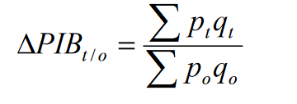

La variation du PIB
Le PIB est calculé comme la somme des produits et services en volume, multipliée par leur prix respectif. Formellement :
La variation du PIB rapporte la valeur du PIB d’une période donnée (t) sur une période de référence (0).
Le taux de croissance rapporte la variation du PIB sur le PIB d’une période de référence -1.
-1
Puisque le taux de croissance : (Valeur finale – valeur finale)/valeur finale* 100 en %

Slide 99
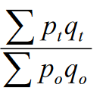

Taux de croissance en indice :
100
1
100

Slide 100
Exercice PIB 1
Calculez la variation du PIB en valeur entre le T4 et T1
$\frac{\sum{Pt4 ∗Qt4}}{\sum{Pt1∗Qt1}}=\frac{\left(22∗110+24∗9\right)}{\left(17∗96+20∗13\right)}$=$\frac{2636}{1892}=$1,393
Taux de croissance $=\frac{Δ \text{PIB} }{{PIB}_{(t−1)} }∗100 =\frac{\left(2636−1892\right)}{1892}∗100=39,3\%$

Slide 101
On peut calculer la variation ou le taux de croissance pour toutes les périodes :

Slide 102
Problème de mesure
Pour connaitre la variation « vrai », en volume du PIB, il faut pouvoir faire la différence entre les variations qui tiennent à des variations de prix, de l’inflation et ce qui tient à une augmentation des quantités.
Au niveau PIB en valeur, il faudrait pouvoir disposer d’un indice des prix moyen pour déflater le PIB. Le problème est que les prix des différents produits varient différemment.
Partir des quantités des produits pour avoir un PIB en volume ne tient pas car on ne peut agréer des produits dont les unités sont différents (kilo, litre, etc.)
Et puis avoir un certain poids de voiture n’a pas un sens économique clair, il ne s’agit pas d’une cote de bœuf!

Slide 103
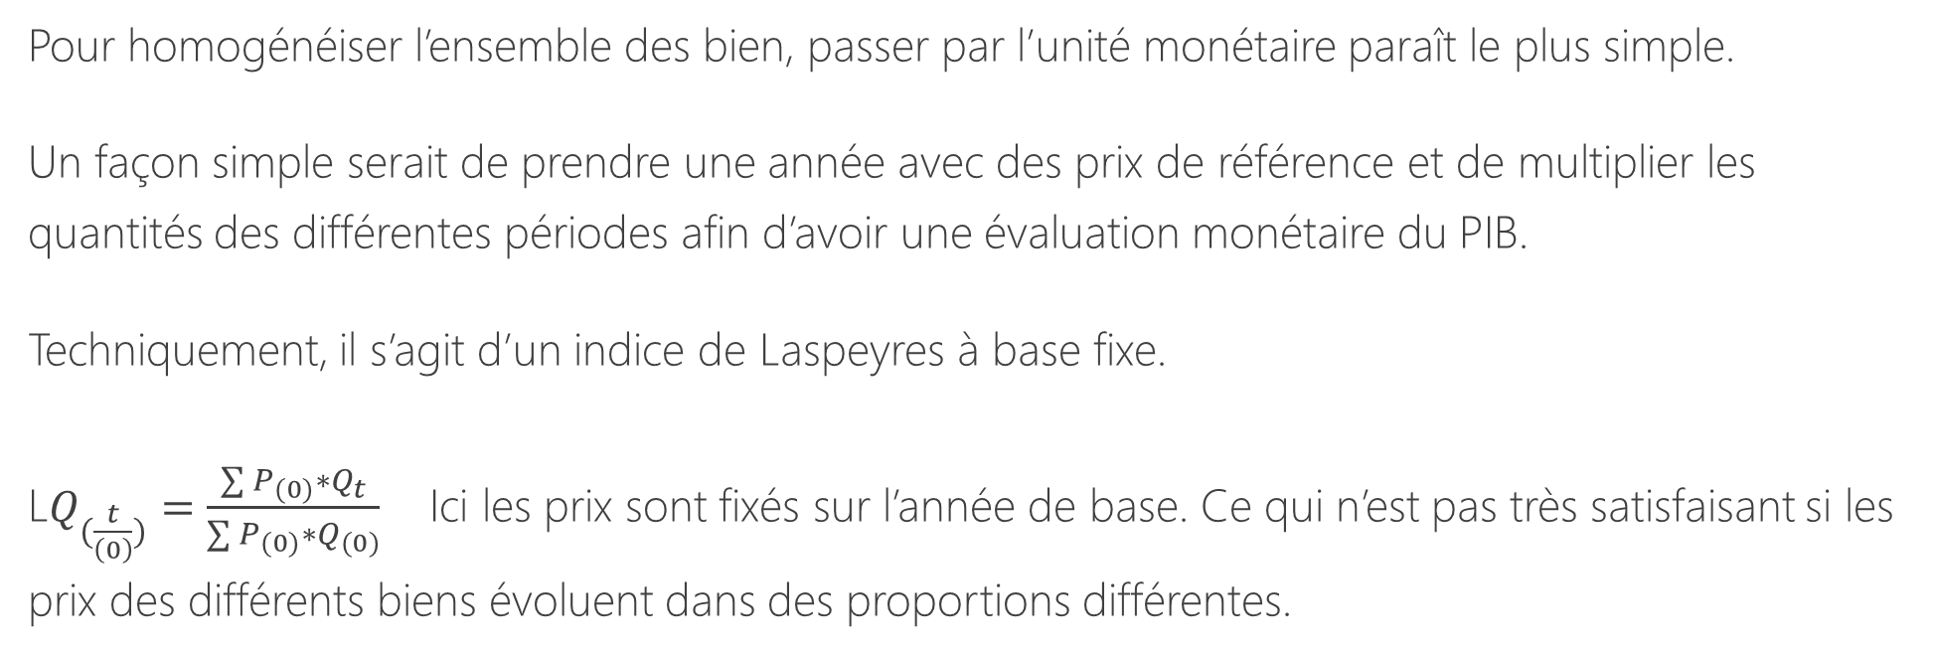
Problème de mesure (1)
Pour homogénéiser l’ensemble des bien, passer par l’unité monétaire paraît le plus simple.
Un façon simple serait de prendre une année avec des prix de référence et de multiplier les quantités des différentes périodes afin d’avoir une évaluation monétaire du PIB.
Techniquement, il s’agit d’un indice de Laspeyres à base fixe.
L$Q_{(\frac{t}{\left(0\right)})}=\frac{\sum{P_{(0)}∗Q_{t}}}{\sum{P_{(0)}∗Q_{(0)}}}$ Ici les prix sont fixés sur l’année de base. Ce qui n’est pas très satisfaisant si les prix des différents biens évoluent dans des proportions différentes.

Slide 104
Croissance PIB avec un seul produit simple: l’aluminium
 | prix | quantité (tonnes) | PIB nominal | PIB Volume aux prix de base 2023 | taux de croissance nominal | taux de croissance en volume | taux de croissance de l’indice des prix
2023 | 2000 | 1000
2024 | 2100 | 1050
2 000 000
2 000 000
2 205 000
2 100 000
0,1025
0,05
0,05
Le PIB en valeur et en volume valent la même chose sur l’année de base.
L’année de référence prise peut modifier fortement l’évaluation du PIB en volume.

Slide 105
Illustration : indice de Laspeyres ( on fixe les prix)
 |  | T1 | T2 | T3 | T4
Fromage | Quantité | 96 | 104 | 115 | 110
kilos | Prix | 17 | 17 | 17 | 17
 | valeur | 1632 | 1768 | 1955 | 1870
Vin | Quantité | 13 | 11 | 10 | 9
litres | Prix | 20 | 20 | 20 | 20
 | valeur | 260 | 220 | 200 | 180
Total PIB |  | 1892 | 1988 | 2155 | 2050
Variation du PIB nominal = $\frac{\sum{P_{(t)}∗Q_{t}}}{\sum{P_{(0)}∗Q_{(0)}}}$ =$\frac{(22∗110+24∗9)}{(17∗96+20∗13)}$=$\frac{2636}{1892}=1,39$
L$Q_{(\frac{T4}{T1})}=\frac{\sum{P_{(0)}∗Q_{t}}}{\sum{P_{(0)}∗Q_{(0)}}}$ =$\frac{(17∗110+20∗9)}{(17∗96+20∗13)}$=$\frac{2050}{1892}=1,0835$
$$En taux de croissance, 8,35 \%, contre 39 \% initialement$$

Slide 106
Via le calcul des indices : Laspeyres base
L’écart entre la croissance de 39% à 8 % peut s’expliquer par de l’inflation, mais ce n’est pas entièrement satisfaisant car l’évolution des prix peut également exprimer une modification de la qualité des produits.

Slide 107
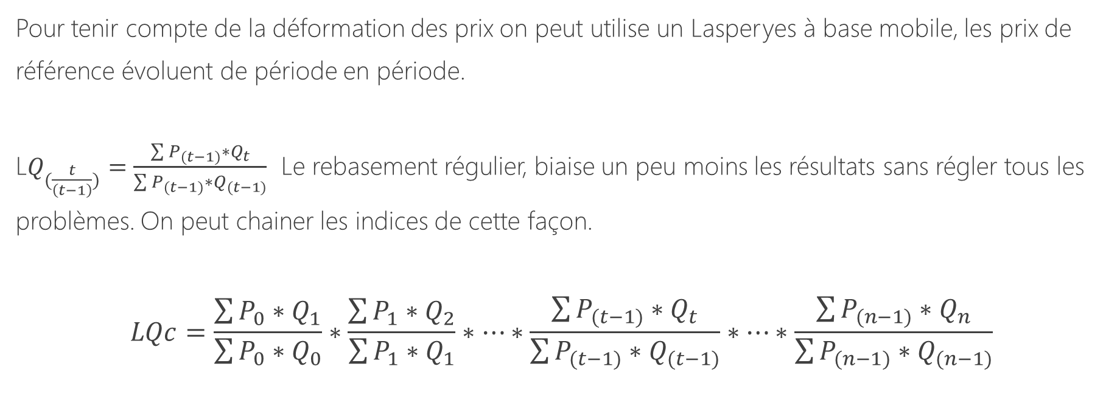
Lasperyes à base mobile
Pour tenir compte de la déformation des prix on peut utilise un Lasperyes à base mobile, les prix de référence évoluent de période en période.
L$Q_{(\frac{t}{\left(t−1\right)})}=\frac{\sum{P_{(t−1)}∗Q_{t}}}{\sum{P_{(t−1)}∗Q_{(t−1)}}}$ Le rebasement régulier, biaise un peu moins les résultats sans régler tous les problèmes. On peut chainer les indices de cette façon.
$$LQc=\frac{\sum{P_{0}∗Q_{1}}}{\sum{P_{0}∗Q_{0}}}∗\frac{\sum{P_{1}∗Q_{2}}}{\sum{P_{1}∗Q_{1}}}∗…∗\frac{\sum{P_{(t−1)}∗Q_{t}}}{\sum{P_{(t−1)}∗Q_{(t−1)}}}∗…∗\frac{\sum{P_{(n−1)}∗Q_{n}}}{\sum{P_{(n−1)}∗Q_{(n−1)}}}$$

Slide 108
L’utilité du chainage
A partir du moment où les indices de prix bougent, on ne peut plus calculer la variation du PIB T4 par rapport au PIB T1 directement, il faut réaliser les calcules pour chaque variation trimestrielle.
Calculons la variation avec base glissante pour T4/T1 :

Slide 109
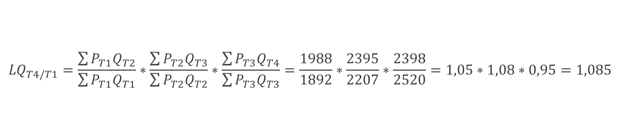
 |  | T1 | T2 | T3 | T4
Fromage kilos | Quantité | 96 | 104 | 115 | 110
 | Prix | 17 | 19 | 20 | 22
 | valeur | 1632 | 1976 | 2300 | 2420
Vin litres | Quantité | 13 | 11 | 10 | 9
 | Prix | 20 | 21 | 22 | 24
 | valeur | 260 | 231 | 220 | 216
 | PIB Total | 1892 | 2207 | 2520 | 2636
$${LQ}_{T4/T1}=\frac{\sum{P_{T1}Q_{T2}}}{\sum{P_{T1}Q_{T1}}}∗\frac{\sum{P_{T2}Q_{T3}}}{\sum{P_{T2}Q_{T2}}}∗\frac{\sum{P_{T3}Q_{T4}}}{\sum{P_{T3}Q_{T3}}}=\frac{1988}{1892}∗\frac{2395}{2207}∗\frac{2398}{2520}=1,05∗1,08∗0,95=1,085$$
La croissance est désormais 8.5 avec la méthode Laspeyres chaînée, contre 8.35 avec la forme de Laspeyres base et 39 % sans tenir compte de l’inflation.

Slide 110
Calcul du PIB à partir de indices
Milliards d’euros base 2020 | 17/16 | 18/17 | 19/18 | 20/19 | 21/20 | 22/21 | 23/22
PIB 2016 | 1,02084 | 1,01646 | 1,02027 | 0,92559 | 1,06882 | 1,02571 | 1,00936
2 365,8

Slide 111
PIB réel = (PIB nominal/ indice des prix du PIB)*100

Slide 112
Bénéfices des changements de base:
« Un recalage en niveau sur de meilleures données sources »
« Des changements pour améliorer la comparabilité européenne, notamment sur l’investissement et la recherche et développement »
« Des changements de périmètre entre secteurs institutionnels »
Source INSEE

Slide 114
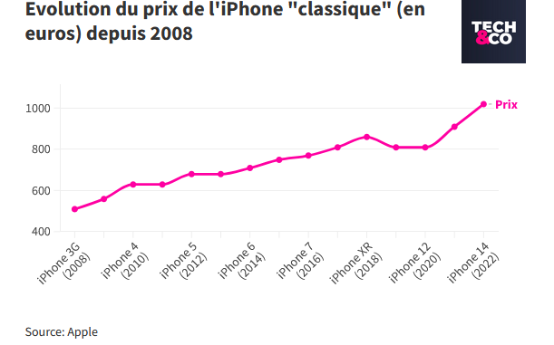
Partage volume/prix :Les produits et services évoluent à travers le temps.
Notes:
Est-ce que la hausse du prix des iPhones s’explique par l’augmentation de la qualité ou simplement par effet de démonstration qui relèverait plus d’une logique de concurrence monopolistique ?

Slide 115
La qualité en comptabilité nationale peut être perçue comme l’expression d’une augmentation de la propension à payer des consommateur pour B ou S quelques soit la qualité « réelle »

Slide 116
Bien homogène simple
Pour un bien simple qui ne change pas de nature, il est simple d’observer l’évolution de son prix puisqu’il n’y a pas de changement de qualité.
Val(A) = P(A)*Q(A)
Mais ce n’est pas le cas de l’ensemble des B&S et encore moins des agrégats. Pour différencier l’évolution du prix expliqué par la qualité d’un B ou S.

Slide 117
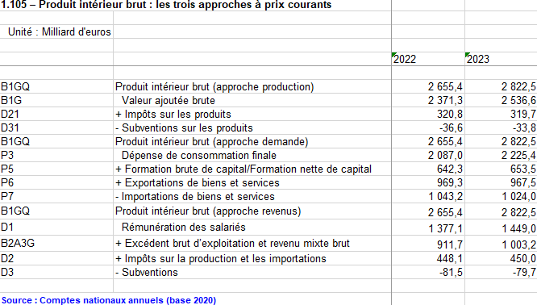
Les 3 approches du PIB

Slide 118
Les notions vues en cours et donc à connaître
Economia, chrématistique, structures de marché, propriété, loi de l’offre et de la demande, main invisible, principe de la division du travail, monnaie et troc, économie politique, sciences économique, micro, méso-économie, macroéconomie, toutes choses égales par ailleurs, équilibre partiel, équilibre général, libéralisme, libertarisme, faille de l’Etat, faille de marché. Monopole naturel, the winner take’s all. Piège smithien, trappe des pays à revenu intermédiaire (Chine ?)
Bien numérique, secteur primaire, secondaire, tertiaire. Dutch disease

Slide 119
Notions vues ou à voir
Droit de propriété, drame des communs, limite de l’idéologie propriétaire, faisceaux de droit (Ostrom)
Elasticité prix et revenu, bien de luxe, bien ordinaire, bien inférieur.

Slide 120
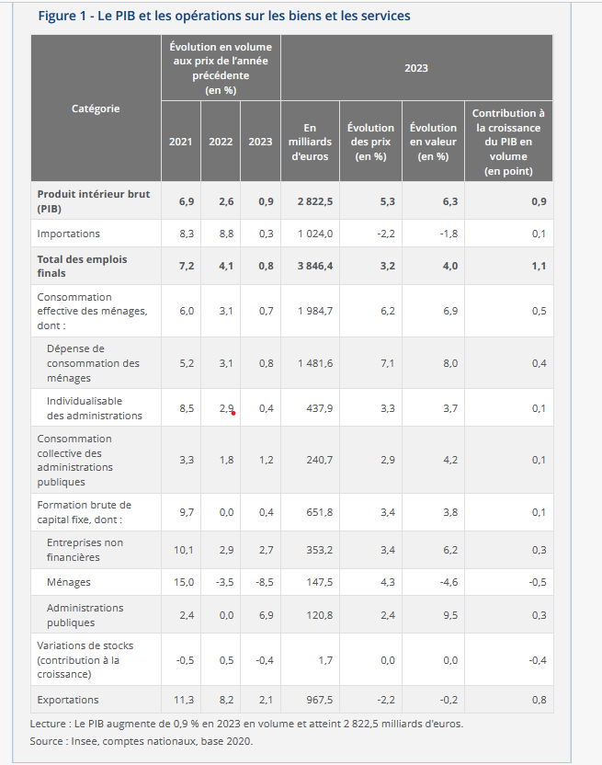

Slide 121
Les crises, sont inhérentes au fonctionnement du capitalisme
Les crises peuvent être deux 2 natures différentes exogènes ou endogènes.
De deux catégories, les petites crise et les grandes crises.
Les petites crises se résolvent d’elles-mêmes avec des ajustements réduits mais qui peuvent entrainer des couts économiques et sociaux importants malgré tout.
La dévalorisation du capital plus rapide que la baisse des profits entraîne mécaniquement une restauration du taux de profit (petites crise marxiennes)

Slide 122
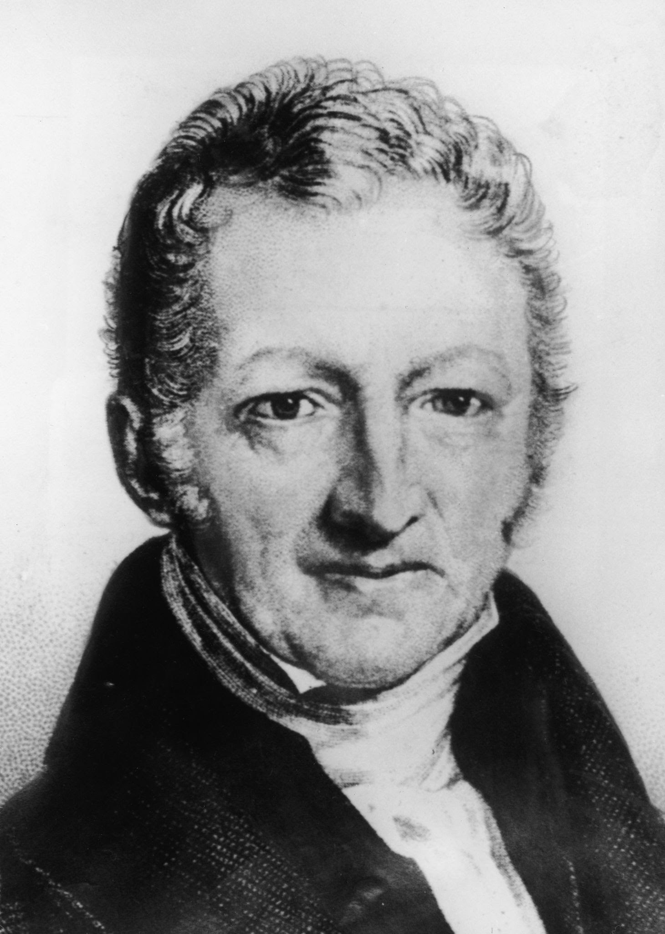
Les crises anciennes, frumentaires
L’histoire économique est ponctuée par de crises violentes générées par de mauvaises récoltes, des épidémies et/ou des guerres.
La grande peste de 1348, la crise de la pomme de terre en Irlande, (1845 et 1852)
Ces évènement ont été théorisés par la loi de population de T.R. Malthus (1766-1834).
Spontanément, la population augmenterait plus rapidement que les ressources permettant de subvenir aux besoins de cette population entraînant des famines, des épidémies et éventuellement des guerres.
Cette vision des crises s’inscrit dans une logique où c’est l’offre qui serait insuffisante face à la demande. Malthus reviendra sur cette idée en prenant en compte les effets de machinisme. Voir la controverse entre Malthus et Ricardo sur les droits de douanes appliqués aux Céréales.
Ceci l’amènera à critique la loi de Say et à constituer l’un des précurseur du keynésianisme, où l’abondance peut devenir.
(1766-1834)
Notes:
https://www.institute.diot-siaci.com/post/la-demographique-comme-outil-de-comprehension-des-enjeux-macro-et-microeconomiques

Slide 123
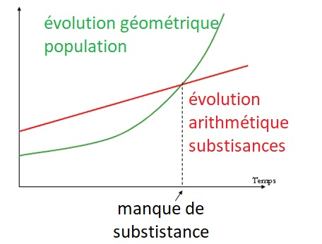
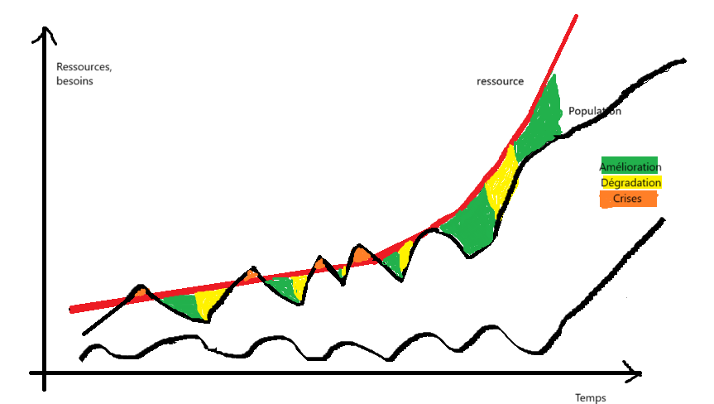
Statique et dynamique
Sur longue période le revenu par tête est stationnaire, il gravite autour d’une moyenne de manière aléatoire en fonction de différents chocs
Notes:
https://www.demographie-got.com/

Slide 124
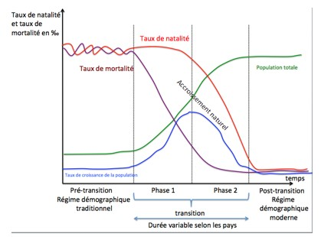
Loi de population, stationnarité du revenu par tête sur longue période.
Notes:
https://www.melchior.fr/sites/melchior/files/cours/PREP%202.3/6.jpg
https://encrypted-tbn0.gstatic.com/images?q=tbn:ANd9GcSjxbkuATPH5iQUOSVACnWYN2RDZPCaRBtlcA&s

Slide 125
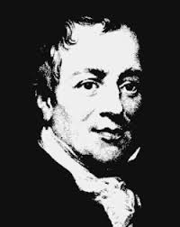
Controverse Malthus Ricardo
Ricardo et Malthus vont s’opposer sur la question du libre échange
des céréales.
Depuis le XV siècle il existe en Angleterre des lois visant à taxer les importations
agricoles afin de protéger le secteur de la concurrence étrangère.
Avec la montée de l’industrie, la protection de l’agriculture a été critiquée
comme constituant un frein au développement de l’industrie en raison
de la rente foncière.
Le secteur industriel est donc favorable à l’abaisse des droits sur les importations agricoles afin de réduire la rente
foncière. Le libre échange agricole conduit de fait à une réduction du monopole des propriétaires fonciers.
(1772-1823)

Slide 126
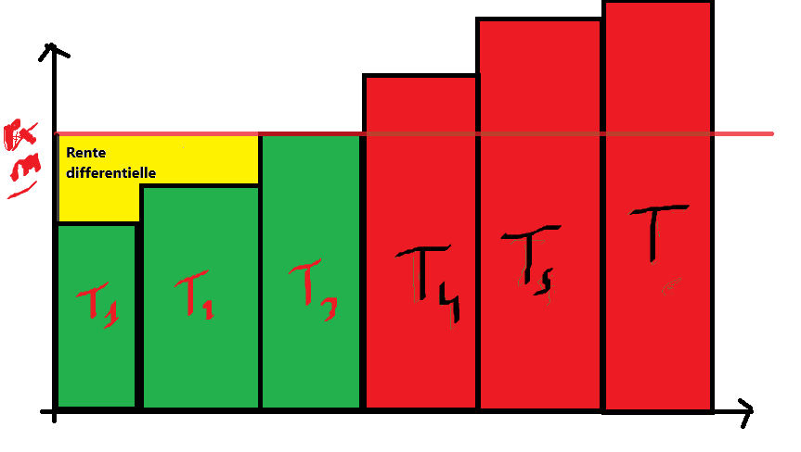
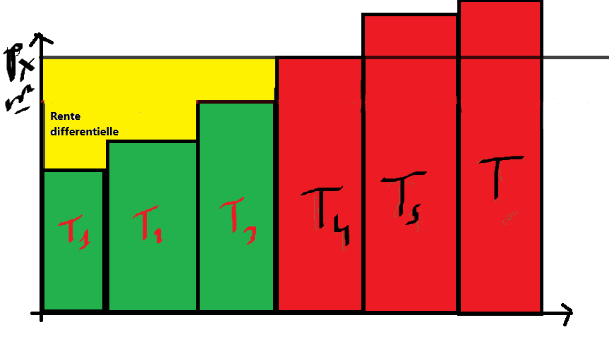
Notes:
On observe les différentes terres en imaginant que l’on a commencé à produire sur les terres les plus productives. Ici T1, en vert sont représentés les couts de production. Comme les prix sont supérieur aux couts, il existe une marge. Ricardo évoque le notion de rente. Cette rente est plus ou moins forte en fonction de la productivité des terres. La terre où les couts sont justes équivalent au prix correspond à la terre marginale. Ici T3, la dernier que l’on peut mettre en culture sans faire de perte.
Lorsque l’économie se développe la population augmente également entraînant une augmentation de la demande de biens agricoles. Les prix montent et avec eux la rente différentielle. Comme les salariés sont sensés être rémunérés au niveau de subsistance, l’augmentation des prix des produits de subsistance entraîne l’augmentation du salaire ouvrier. Ce qui vient réduire les profits des industriels.

Slide 127
Classes productives, classes improductives
Du point de vue de Ricardo les industriels sont perçus comme les classes productives car elles ont tendance investir et accroitre les capacités de production, les capacités d’offre.
Au contraire, les propriétaires terriens ne font que consommer les revenus qu’ils tirent de leur rente foncière.
L’inquiétude pour Ricardo c’est que les bénéfices dans l’économie sont captés par les propriétaires fonciers qui s’en servent pour des dépenses improductives ce qui empêche les capitalistes industriels d’investir et accroitre les capacités de production.
Le risque est donc de voir le capitalisme sombrer dans la stagnation en raison de la disparition du motif d’investissement, les profits. Ricardo inscrit sa réflexion dans la logique de Say où l’offre créerait ses propres débouchés.

Slide 128
Malthus 1 versus Malthus 2
Malthus 1, s’inquiète du fait que l’offre ne puisse suivre la demande dans le cadre de sa loi de population.
Mais cette loi ne concerne en réalité qu’une phase particulière des évolutions démographiques, la phase de transition démographique.
Malthus généralise sans le savoir une phase exceptionnelle.
Mais la controverse avec Ricardo va l’amener à revoir sa position en raison de l’accroissement du secteur industriel. Pour Malthus il n’ y pas de lien direct entre le niveau de production et de consommation.
Ce qui va finalement l’inquiété c’est le manque de débouchés pour l’industrie dont les capacités de production progresse très rapidement.
Aussi, dans le controverse sur les droits de douanes, maintenir des droits importants permettraient de maintenir une demande improductive importante susceptible de fournir des débouchés suffisant à l’industrie. Sinon l’industrie pourrait rencontrer des crises du surproduction. Situation que récuse Say et Ricardo.

Slide 129
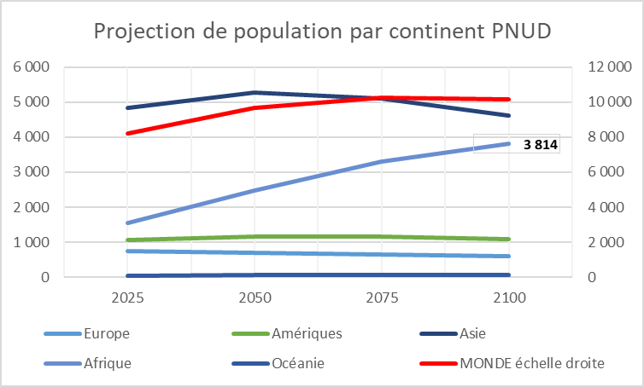
Notes:
Il n’y a pas de progression géométrique de la population. La transition démographie apparait également en Afrique et plus nettement en Asie.

Slide 130
Les crises mixtes : mêlent des aspects agricole et industrielle, de sur et de sous-production
En 1847 une crise importante apparait dans le secteur ferroviaire, le fièvre du train à conduit à une production rapide et anarchique des chemins de fer en Angleterre mais également en France et aux États-Unis.
Dans le secteur agricole, crise de la pomme de terre en Irlande (1845), inondations et mauvaises récoltes constituent des éléments des crises traditionnelles, frumentaires.
La surproduction industrielle en raison de phénomène d’accélération (Aftalion) et de spéculation conduisent à des faillites bancaires qui approfondissement les conséquences de la crise.
Ces éléments seront à l’origine de la révolutions de 1848 en France.
Une crise de surproduction dans un secteur peut conduire à une crise de sous-consommation dans un autre secteur. Inversement, une mauvaise récolte crise de sous production fait monter les prix des biens alimentaires et réduit d’autant le pouvoir d’achat consacré aux biens industriels conduisant à une crise du surproduction de cette section de l’économie.
Notes:
Voir Ernest Labrousse wikipedia : « Crise de l'économie française à la fin de l'Ancien Régime et au début de la Révolution. Il y démontre de manière magistrale que l'histoire des prix est inséparable de l'histoire sociale car « le prix du pain est la boussole des fabriques ». Cette étude fait ressortir l'enchaînement des crises de subsistance (qu'on qualifie de modèle de « crise classique » de l'Ancien Régime) mais aussi leurs répercussions sur l'industrie (par la variation de la demande et la pression en retour, à la baisse, sur le volume de l'emploi). «

Slide 131
Tentative de carte mentale sur le marché

Slide 132
